Slide 1
FAU Nyplass 3.mars
Saker til Eventuelt.
Elevundersøkelsen Gjennomgang av resultater og innspill fra FAU om videre jobbing.
Foreldreundersøkelsen Forberedende. Undersøkelsen sendes ut i starten av mars.
Nasjonale prøver. Resultater og hvordan skolen tenker å arbeide videre.
Klassemiljø og FAU kontakter
Leirskole 6. og 7.trinn
Ny hjemmeside. www.nyplass.no -Info + gjennomgang av FAU siden med innspill til innhold. -Skolemiljøknappen
Status korona på Nyplass
Læringsbrett på Nyplass.
CoS. Trygghetssirkelen. Jonas forteller om opplæringen til personalet.

Slide 2
Elevundersøkelsen
Se pdf

Slide 3
Foreldreundersøkelsen
Starter i morgen
Frist 26.mars
Foresatte får sms for å svare. Med opp til to sms påminnelser.
Et svar per elev. Dvs. Kun en foresatt får link. (foresatt 1). Foresatte med flere barn på skolen får flere linker
Retningslinjene for dette er bestemt av kommunen i tråd med udir sine anbefalinger.
Legg gjerne ut noe om dette på facebook gruppene.
Spørsmål i undersøkelsen →

Slide 4
Foreldreundersøkelsen spørsmål
Trivsel
Trygt miljø (2)
Mobbing på skolen
Lesing
Digitale ferdigheter
Dialog og medvirkning
Læring og utvikling
For barneskolene i tillegg:
SFO (1)
SFO (2)

Slide 5
Nasjonale prøver
5.trinn
Analysemøter med kontaktlærerne
Alle lærere uke 14 og 15
Tar prøvene 5.trinn og 8.trinn
Finner sammen noen aksjonspunkter skolen skal ah fokus på fremover.

Slide 6
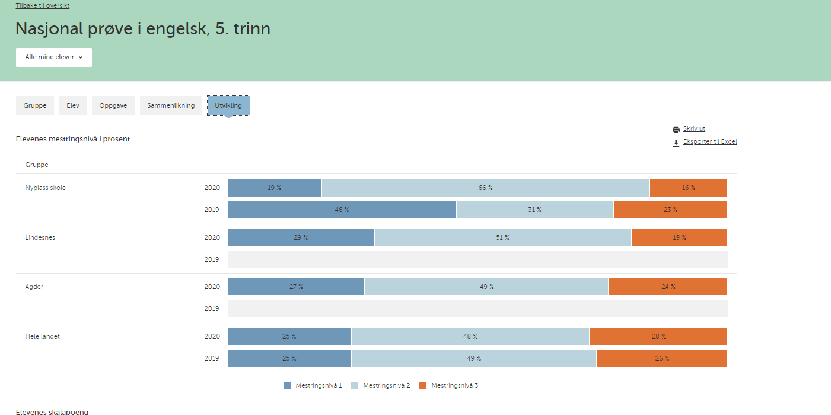
NP Engelsk

Slide 7
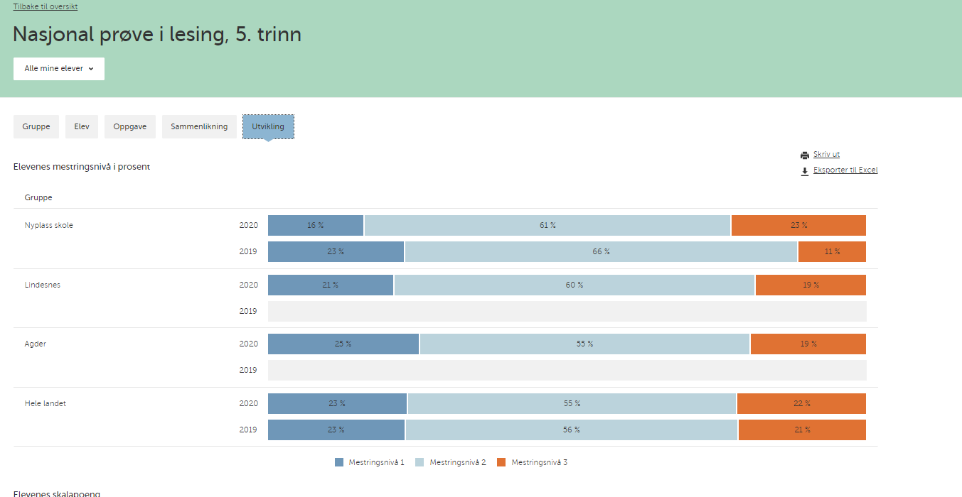
NP Lesing

Slide 8
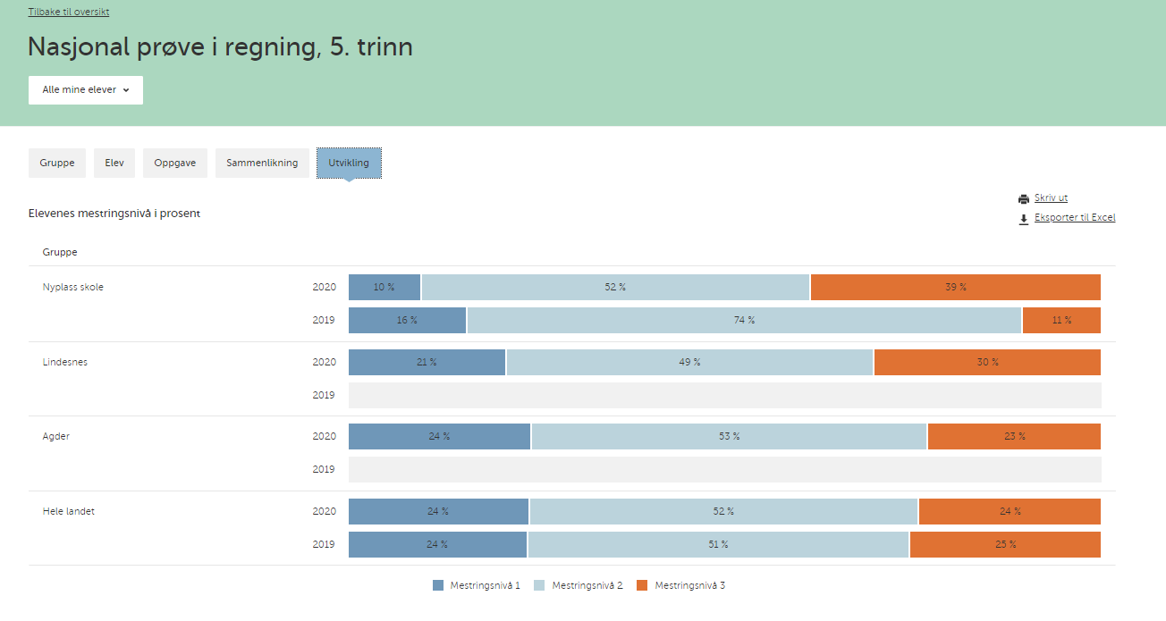
NP Regning

Slide 9
Klassemiljø og FAU kontakter
Oppfordring om facebook grupper, dialog og sammenkomster

Slide 10
Leirskole
6 og 7 trinn.
Gåseland
April/mai
Eget foreldremøte
Morten

Slide 11
Hjemmeside
Skolemiljøknapp
FAU siden
www.Nyplass.no

Slide 12
Status korona Nyplass
Per nå ingen smittet
Har hatt elever i karantene
Gult nivå
Viktig at barn og voksne ikke kommer med symptomer
Koronatelefonen
Kommunen og andre skoler har fått noen erfaringer som er delt med Nyplass

Slide 13
Læringsbrett Nyplass
Skolestart i august
1-7.trinn
Brettet tas med hjem hver dag og er ladet til skolen
1.trinn utsettes til sep/okt
Opplæring personale
•Erfaringer fra andre skoler

Slide 14
Cos
-Alle ansatte kurs fra Familens hus og PPT
-Oppfølging med kursdager jevnt gjennom året
-Boken Se eleven innenfra

Slide 15
Eventuelt
Representanter fra FAU til SU/SMU 2representaner
Skolefotografering 1. og 7.trinn- Skolen undersøker organisering og priser. Innspill fra Fau om å se på muligheten for digitale bilder.
Nye elever. Kan klassekontakt få info om nye foresatte i klassen for å kunne inkludere dem? Skolen sjekker hvordan vi kan få det til.
Kan skolen legge inn flere linker på «arbeidsområde» på nettsiden? Ja

